Slide 1
Processi di valutazione e autovalutazione nella scuola delle competenze
MAILA PENTUCCI
Civitanova Marche, 27 maggio 2014

Slide 2
LO STATO DELLE COSE

Slide 3
I principi di riferimento: la normativa vigente
Ogni alunno ha diritto ad una valutazione trasparente e tempestiva
la valutazione, che è espressa in decimi, ha per oggetto il processo di apprendimento, il comportamento e il rendimento scolastico complessivo degli alunni
la valutazione concorre ai processi di autovalutazione degli alunni, al miglioramento dei livelli di conoscenza e al loro successo formativo
le verifiche intermedie e le valutazioni periodiche e finali devono essere coerenti con gli obiettivi di apprendimento previsti dal P.O.F.
(legge 169/2008; DPR 122/2009)

Slide 4
Dalle Indicazioni nazionali
La valutazione precede, accompagna e segue i percorsi curricolari.
Attiva le azioni da intraprendere, regola quelle
avviate, promuove il bilancio critico su quelle
condotte a termine.
Assume una preminente funzione formativa, di
accompagnamento dei processi di apprendimento e di stimolo al miglioramento continuo

Slide 5
Dalle Indicazioni nazionali
Alle singole istituzioni scolastiche spetta, inoltre, la responsabilità dell’autovalutazione, che ha la funzione di introdurre modalità riflessive sull’intera organizzazione dell’offerta educativa e didattica della scuola, per svilupparne l’efficacia, anche attraverso dati di rendicontazione sociale o emergenti da valutazioni esterne.

Slide 6
Dalle Indicazioni nazionali
La promozione insieme di autovalutazione e valutazione costituisce la condizione decisiva per il miglioramento delle scuole e del sistema di istruzione, poiché unisce il rigore delle procedure di verifica con la riflessione dei docenti coinvolti nella stessa classe, nella stessa area disciplinare, nella stessa scuola o operanti in rete con docenti di altre scuole.

Slide 7
La valutazione è un sistema
Valutazione degli apprendimenti (assessment)
Valutazione di istituto
Valutazione del sistema scolastico (evaluation)
Autovalutazione

Slide 8
Educational Evaluation
Raccolta sistematica e interpretazione di dati che conduce, come parte integrante del processo didattico, ad un giudizio di valore che mira all’azione. (Beeby, 1977)
Mira all’azione = ha risvolti di tipo immediatamente operativo (Wolf, 1987)
SCOPO: CAMBIAMENTO, MIGLIORAMENTO DELLA PRATICA; UN’AZIONE SULLA REALTA’.

Slide 9
Valutazione degli apprendimenti («dell’alunno»)
Gli aspetti rilevabili dell’apprendimento (acquisizione di conoscenze – abilità / sapere – saper fare)
I progressi ottenuti rispetto ad un livello di partenza (migliorare, progredire, potenziare)
Ma attenzione a:
Fattori che hanno condizionato i livelli raggiunti
AGENTE DI VALUTAZIONE: IL SINGOLO DOCENTE

Slide 10
Valutazione d’Istituto
Ha come oggetto i risultati conseguiti dalla istituzione scolastica nel suo complesso
Autoanalisi d’istituto (valutatori interni ed esterni)
Progetto Vales (valutatori esterni)

Slide 11
Valutazione del sistema scolastico
Il SNV ha il compito di rilevare la qualità dell’intero sistema scolastico, fornendo alle scuole, alle famiglie, e alla comunità sociale, al Parlamento, al Governo elementi di informazione essenziale circa la salute e la criticità del nostro sistema scolastico.
L’Istituto nazionale di valutazione rileva e misura gli apprendimenti con riferimento ai traguardi e agli obiettivi previsti dalle Indicazioni, promuovendo, altresì, una cultura della valutazione che scoraggi qualunque forma di addestramento finalizzata all’esclusivo superamento delle prove

Slide 12
Valutazione del sistema scolastico
INDICATORI NECESSARI:
Indicatori di risultato
Indicatori di processo
Indicatori di contesto

Slide 13
La valutazione come problematica
Affidata alla cultura professionale dei docenti e alla consapevolezza delle singole scuole (Pedrizzi, 2003)
Attribuzione dei voti personale, disomogenea, arbitraria
Manca una cultura della valutazione
Sospetto vs. valutazione esterna
Sovrapposizione tra valutazione, misurazione, certificazione (Giannandrea, 2010)
Scarsa o nulla presenza dell’autovalutazione
Poca consapevolezza del concetto di SISTEMA

Slide 14
DIDATTICA E VALUTAZIONE

Slide 15
La valutazione «dell’alunno»
La prima regola: togliere il verbo essere da ogni annotazione di tipo valutativo
La seconda regola: condividere
La terza regola: consapevolezza dei fini
La quarta regola: la valutazione ha le sue fasi

Slide 16
Le distorsioni più frequenti
Effetto equazione personale
Effetto alone
Effetto Pigmalione

Slide 17
A cosa serve la valutazione?

Slide 18
La valutazione per l’apprendimento
Studi della fine degli anni 90 hanno dimostrato che:
L’uso della valutazione in itinere dei progressi genera miglioramento nelle prestazioni finali;
Il miglioramento è più consistente nei soggetti più deboli
L’efficacia della valutazione formativa è legata a:
Qualità dei feedback
Partecipazione degli allievi alla valutazione
Miglioramento dell’autostima
Ruolo delle attribuzioni di successo (componenti motivazionali)
(Giannandrea, 2014)

Slide 19
Valutare le competenze
Se la competenza è un comportamento complesso, fatto di disposizioni interne, risorse esterne, momenti decisionali, scelte personali, orchestrazione di schemi, allora essa non è valutabile (= misurabile) secondo un approccio semplice (voto, giudizio, scala)

Slide 20
Come valutare
OSSERVARE LA CAPACITA’ DI PORTARE A TERMINE IN MANIERA EFFICACE UN COMPITO COMPLESSO ASSEGNATO O DI RISOLVERE BRILLANTEMENTE UN PROBLEMA CHE SI PRESENTA.
VISIONE D’INSIEME VS SINGOLA PRESTAZIONE

Slide 21
A partire dalla scuola dell’infanzia:
L’osservazione sistematica e spontanea
L’importanza data ai momenti esperienziali (compiti autentici – problemi complessi)
Il ripercorrere singolarmente e/o collettivamente le esperienze

Slide 22
Valutare in verticale
LE PROSPETTIVE (Pellerey, 2004)
Osservazione sistematica (dimensione intersoggettiva)
Autovalutazione (dimensione soggettiva)
Analisi dei risultati (dimensione oggettiva)

Slide 23
Osservazione
Definire gli elementi osservabili/da osservare
Definire le categorie osservative (rapporto tra aspetti e livelli)
Strumenti : rubriche, portfolio, e-portfolio

Slide 24
Autovalutazione
Motivazioni
Risultati
Orizzonti di senso
Strumenti: interviste, questionari, narrazioni…

Slide 25
Analisi
Prove per misurare i traguardi raggiunti (compiti semplici)
Capacità di trasferire le competenze (compiti complessi)

Slide 26
Prove
Stimolo chiuso – risposta chiusa
Stimolo chiuso – risposta aperta
Stimolo aperto – risposta chiusa
Stimolo aperto – risposta aperta
Strutturate
Semistrutturate
A basso livello di strutturazione

Slide 27
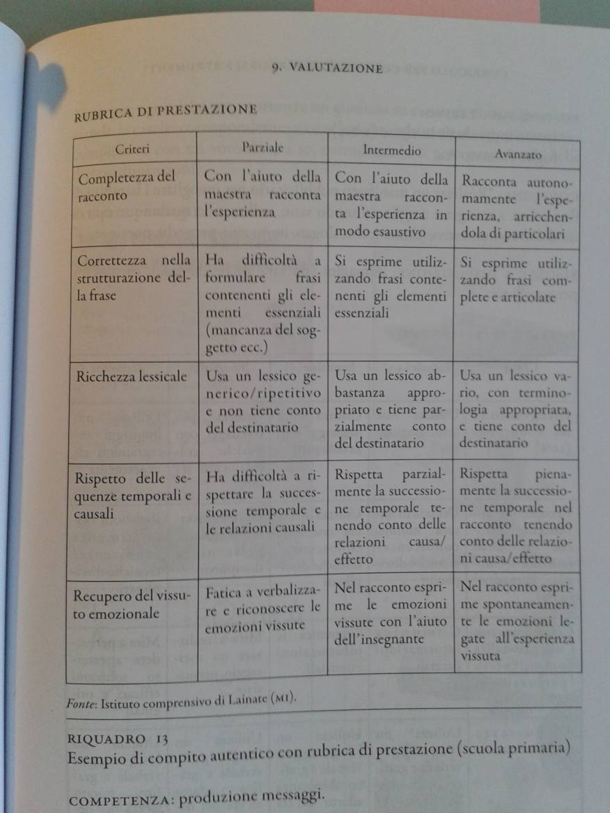
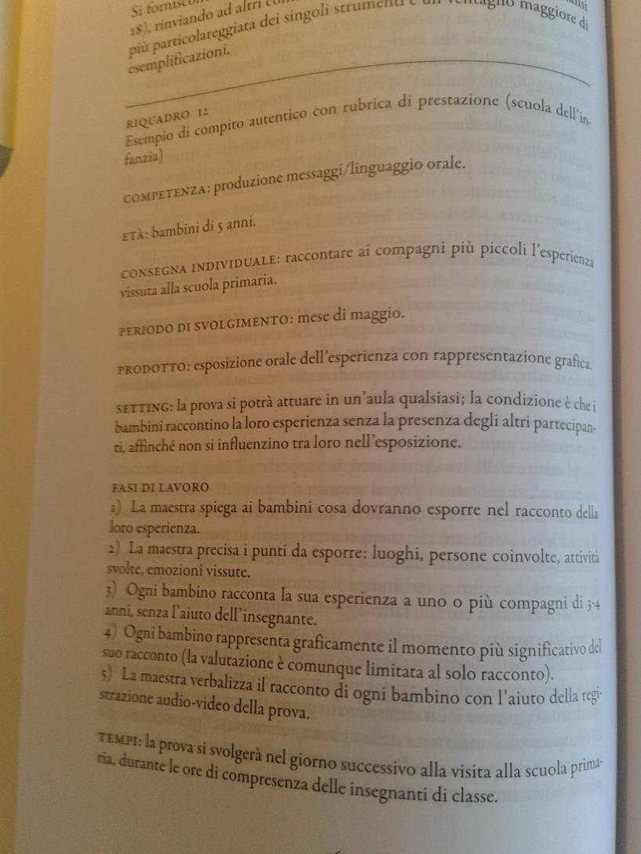
Compiti complessi con rubriche di prestazione: esempi (Castoldi, 2013)

Slide 28
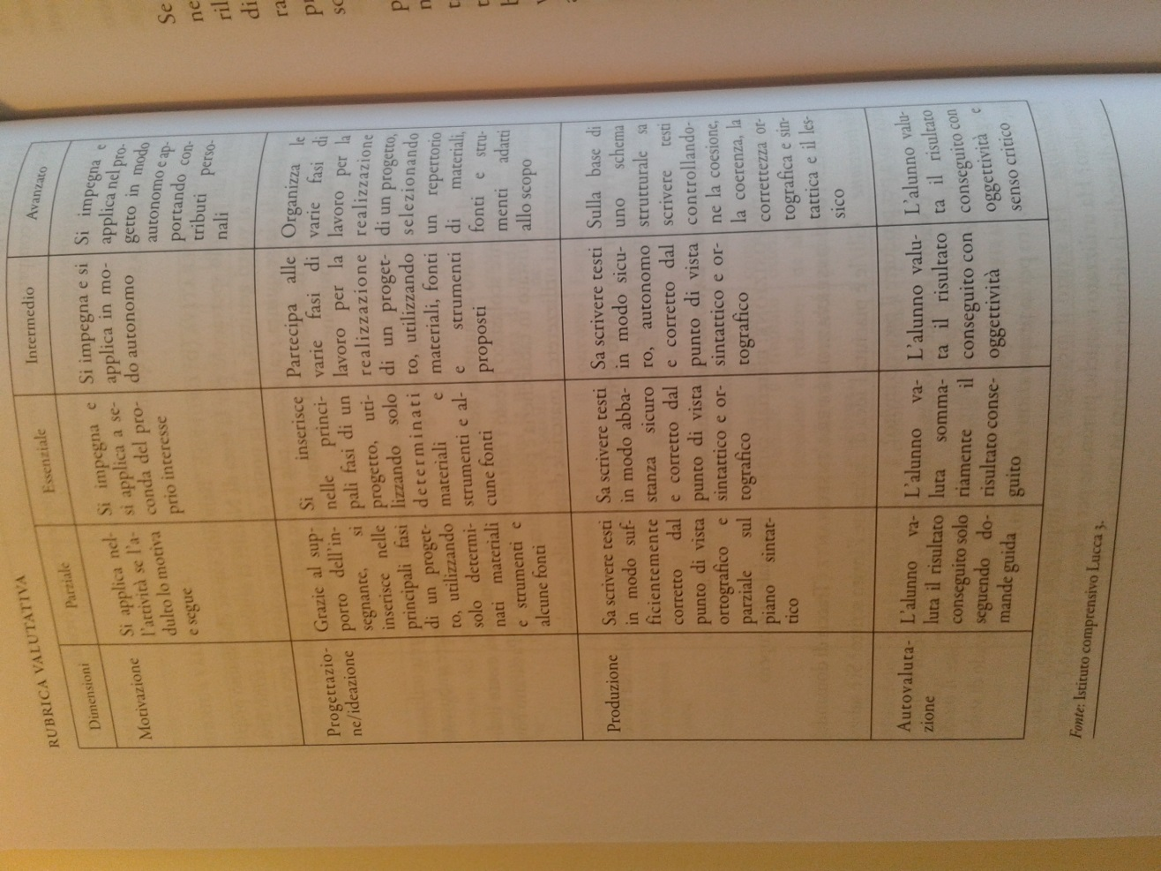
Esempio

Slide 29
Bibliografia minima
L. Giannandrea, Valutazione come formazione, Eum, 2010
M. Castoldi, Curricolo per competenze: percorsi e strumenti, Carocci, 2013
M. Pellerey, Le competenze individuali e il portfolio, La Nuova Italia, 2004
G. Domenici, Manuale della valutazione scolastica, Laterza, 1996
B. Vertecchi, Decisione didattica e valutazione, La Nuova Italia, 1993

